Slide 1
2024/09/17
Ryosuke Nagai (M1)
Department of Intelligence Science and Technology
Notes:
・論文紹介

Slide 2









集団テストからの時系列復元:
最終的にやりたいこと
問題A,B,Cがあった時に、その人が次に解くべき（解きやすい）問題がどれか当てる
各問題には、その背景に習得すべき 知識（依存関係）があり、 その順番が分かれば嬉しい
A→B→Cで学ぶといい
全ての問題を解けるようになるまでの遷移の 順番を知りたい
$$\{A,B, C\}$$
$$\{A,B\}$$
$$\{A,C\}$$
$$\{B,C\}$$
$$\{A\}$$
$$\{B\}$$
$$\{C\}$$
$$\{φ\}$$

Slide 3
Step1：遷移経路が分かってる人工データ
Notes:
あ

Slide 4
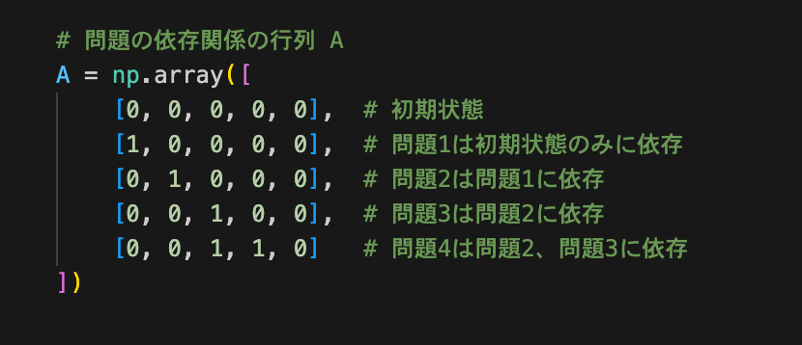
Step1：遷移経路が分かってる人工データ 目的
問題ごとの依存関係を前提とした人工データを作成
遷移経路は分かる
問題の依存関係： この場合だと４問出題されたと想定
例えば、問題2は問題1が解けた後に解けると想定している
遷移経路のデータから依存関係を復元したい

Slide 5
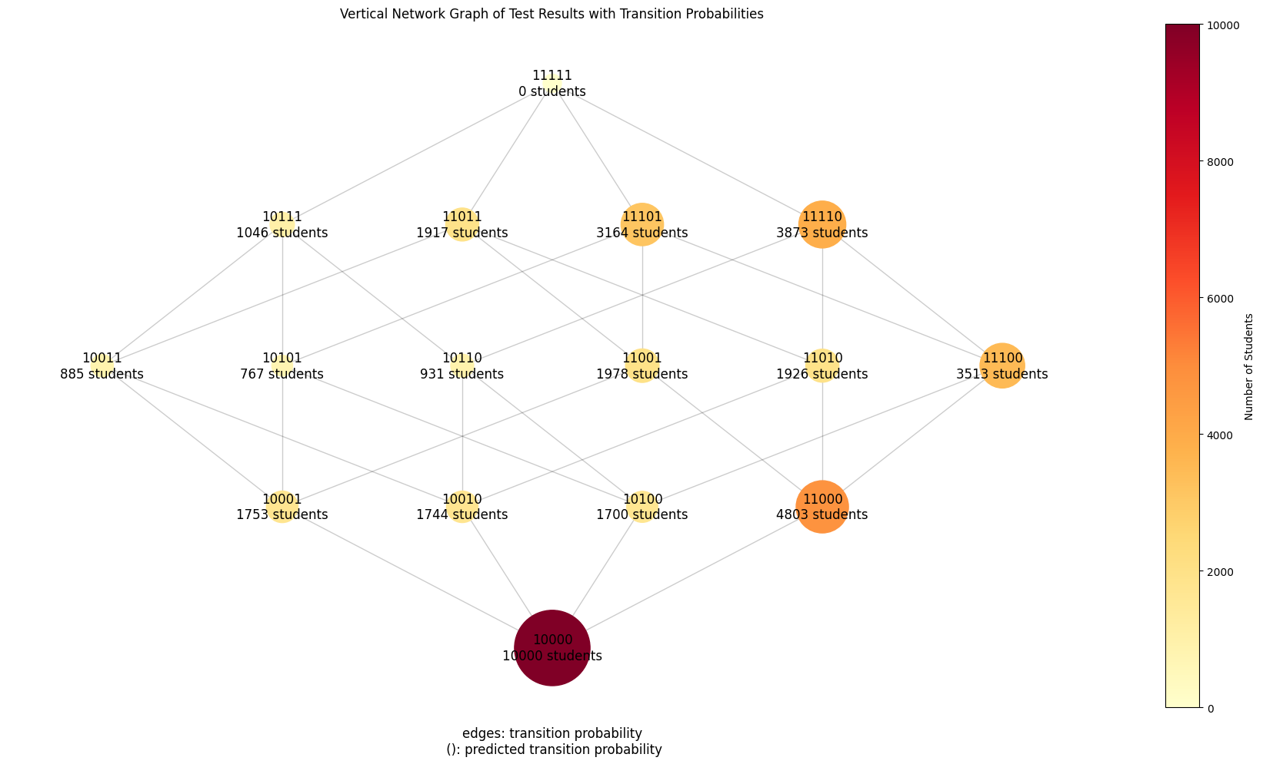
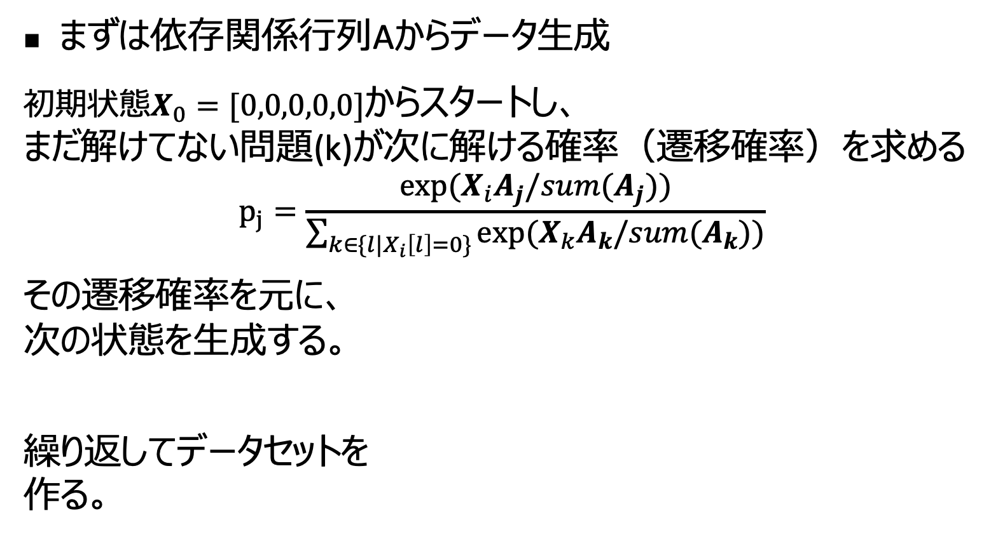
Step1：遷移経路が分かってる人工データ 作り方（適切か分かってない）
まずは依存関係行列Aからデータ生成
初期状態$X_{0}=[0,0,0,0,0]$からスタートし、 まだ解けてない問題(k)が次に解ける確率（遷移確率）を求める $$p_{j}=\frac{{exp⁡(X}_{i}A_{j}/sum(A_{j}))}{\sum_{k∈\{l|X_{i}\left[l\right]=0\}}{{exp⁡(X}_{k}A_{k}/sum(A_{k}))}}$$
その遷移確率を元に、 次の状態を生成する。
繰り返してデータセットを 作る。

Slide 6
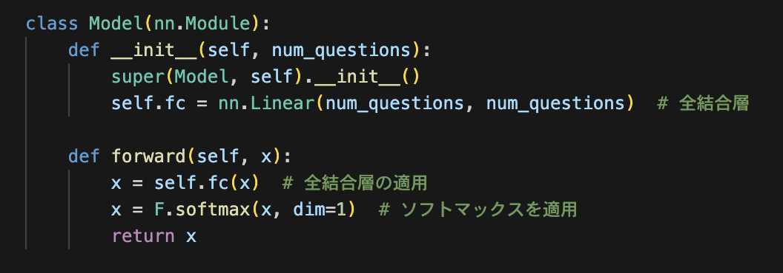
Step1：遷移経路が分かってる人工データ モデル
５次元→５次元のFC層とSoftmax層 を用いたシンプルなモデルを実装し、 遷移確率を比較する。
クロスエントロピー損失、L2正則化weight_decay=0.001
学習データ1000人分、遷移ステップ5回遷移なので、5000個のデータセット

Slide 7
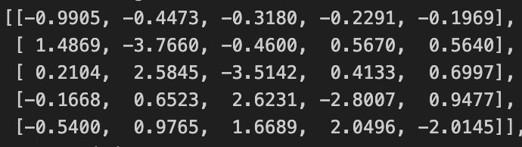
Step1：遷移経路が分かってる人工データ 結果
データ生成元の依存関係行列とモデルのFC層の出力の比較
これを元にsoftmaxして確率求めているので1の場所が大きいほど良い
実際
学習結果

Slide 8
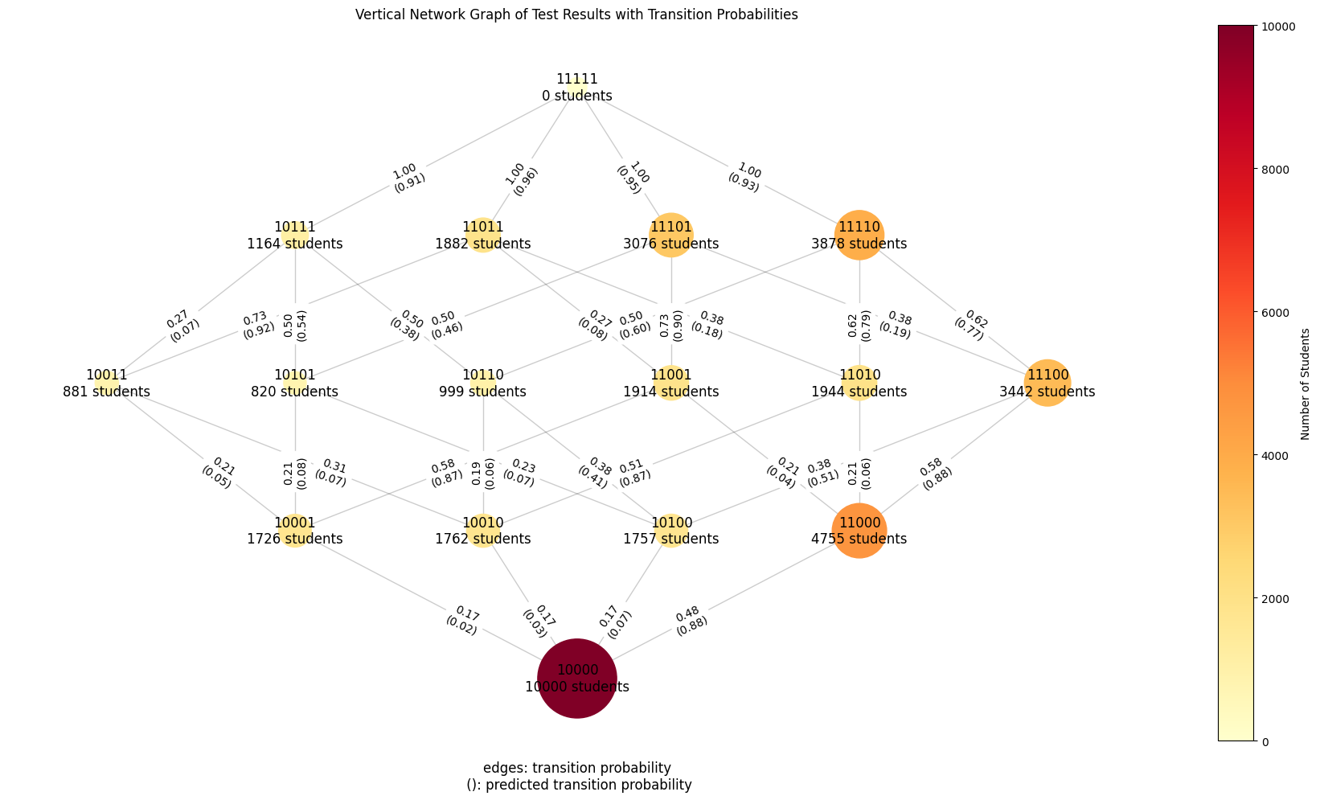
Step1：遷移経路が分かってる人工データ 結果
遷移確率（ノードの値は実際の遷移確率。()内は予測値）

Slide 9
Step2：遷移経路が分からない人工データ
Notes:
あ

Slide 10
集団テストからの時系列復元: Step2：遷移経路が分からない人工データ
問題ごとの依存関係を前提とした人工データを作成
ただし、遷移経路は分からない
各ノードの分布のみから依存関係を復元したい
学習データはどうすればいい？（考え中）

Slide 11
Step3：遷移も分かってる人工データ
Notes:
あ

Slide 12
集団テストからの時系列復元: Step3：遷移も分かってる人工データ
実データを学習データ・テストデータに分けて、学習データで作ったグラフ構造の分布通りにテストデータが分布しているか検証？

